Slide 1
Приказки і прислів'я

Slide 2
Усна народна творчість – це…

Slide 3
Я знаю такі жанри УНТ…

Slide 4
Приказка – це…

Slide 5
Прислів'я – це…

Slide 6


Slide 7
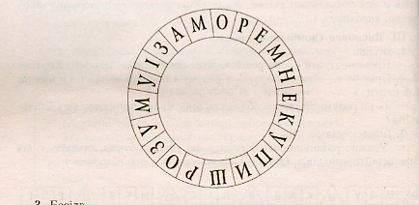

Slide 8
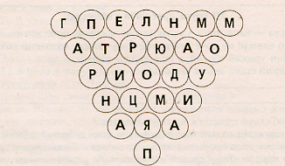

Slide 9


Slide 10
Як я розумію приказку чи прислів'я ?

Slide 11
Перевірка домашнього завдання
Згадайте приказку чи прислів'я, у якій …..

Slide 12
Говорить гарно Говорить, як
горохом сипле.
Говорить щось Говорить, як по
несерйозне писаному
Говорить упевнено Говорить, як
шовком шиє.
Говорить швидко 3 пустого в порожнє переливає.

Slide 13
Твір за прислів'ям

Slide 14
ДОБЕРИ ЗАГОЛОВОК..

Slide 15
Собака та її тінь
Собака біг по кладці через річку, тримаючи в зубах м'ясо. Побачив своє відображення у воді, й здалося йому, що там інший собака м'ясо несе, — кинув він своє і шубовснув у воду відбирати чуже.
Чужого м'яса зовсім не виявилося, а своє хвилею віднесло далеко по річці. Так собака залишився ні з чим.
(За Л. Толстим)

Slide 16
Мавпа та горох
Мавпа несла дві жмені гороху.
Упала одна горошина; мавпа хотіла підняти, а розсипала двадцять. Кинулася збирати і розсипала все. Розсердившись, розкидала весь горох і побігла далі.
(За Л. Толстим)

Slide 17
Які прислів'я ви використаєте, щоб охарактеризувати такі ситуації…
Чи правильно дібране прислів'я?
Робота з ПАМЯТКОЮ.
Читання зразків.
Теми твору

Slide 18
Обговорення прислів'їв для твору
• Дужчий той, хто самого себе перемогти може (японське при­слів'я).
• Який глек — така й рідина, яка людина — так і чинить вона
(арабське прислів'я).
Ремесло — що золотий браслет на руці (арабське прислів'я).
• Глибше ранить лихе слово, аніж гостра шпага (іспанське).
• Краще власна хата, ніж чужа палата (угорське прислів'я).
• Не бійся, коли не знаєш, страшно, коли знати не хочеш (ки­тайське прислів'я).

Slide 19
Пам'ятка для написання твору за прислів'ям
1) Оберіть прислів'я, яке вам найбільше сподобалося, зміст якого ви добре розумієте.
2) Згадайте ситуацію, у якій можливе використання цього вислову.
3) Продумайте вступ (2-3 речення), основну частину, висновки (1-2 речення). Увесь твір має мати обсяг 0,5-0,75 сторінки (2/3).
4) Напишіть твір на чернетці, уважно його перевірте, визначте, чи достатньо розкрита тема.
5) Охайно перепишіть свою роботу в зошит, дбаючи про пунктуа­ційну та орфографічну грамотність.
6) Заголовок твору — це саме прислів'я чи приказка. Вони ж пе­регукуються зі вступом або висновком.

Slide 20
З'ясуйте недоліки наведених висловлювань.
Я дуже добре розумію, що необхідно старанно навчатися в шко­лі. В'єтнамці кажуть: «Щоб бути людиною — учись невпинно», араби ж відзначають: «Сідай щоденно на коня, і добрим вершни­ком станеш». Необхідно вчитися читати книги щодня, адже «ро­ботяща людина не показує пальцем на завтрашній день» (угорське прислів'я). Перси в сиву давнину говорили, що «одна мудра книга дорожча за найбільше багатство», а росіяни — «будеш книги чита­ти — будеш усе знати» та «розум без книги — що птах без крил».

